Slide 1












Ciencia de Datos en Spark con sparklyr : : GUÍA RÁPIDA
Conectar
KUBERNETES
Utilice lo siguiente para obtener el host y el puerto
system2("kubectl", "cluster-info")
Abrir connexión
sc <- spark_connect(config =
spark_config_kubernetes(
"k8s://https://[HOST]>:[PORT]",
account = "default",
image = "docker.io/owner/repo:version"
))
Importar
Visualizar
DATABRICKS CONNECT (v2)
Abre tu archivo .Renviron: usethis::edit_r_environ()
Enel archivo .Renviron agregue la dirección URL y el token del host de Databricks (PAT):
DATABRICKS_HOST = [Tu dirección URL]
DATABRICKS_TOKEN = [Tu token PAT]
Instalar extensión: install.packages("pysparklyr")
Abrir conexión: sc <- spark_connect( cluster_id = "[Your cluster’s ID]", method = "databricks_connect" )
Desde R (copy_to())
Un archivo (spark_read_)
Una Hive table (tbl())
Communicar
Recopile el resultado, grafique en R
Recolecte los resultados usando R y comunique con Quarto
Modelado
Manipular
Spark MLlib (ml_)
Extensión H2O
TRANSFORMADORES DE CARACTERÍSTICAS
Verbos dplyr
Comandos tidyr
Transformador de características (ft_)
SQL directo de Spark (DBI)
0
ft_binarizer() – Asigna valores basándose en un umbral
ft_bucketizer() - De columna numérica a columna discretizada
ft_count_vectorizer() - Extrae un vocabulario de un documento
ft_discrete_cosine_transform() - Transformada discreta de coseno 1D de un vector real
ft_elementwise_product() -Producto elemental entre 2 cols
ft_hashing_tf() - Asigna una secuencia de términos a sus frecuencias de términos mediante el truco de hash.
MODO LOCAL
No se requiere clúster. Usar para solo para aprendizaje
Instale una versión local de Spark: spark_install()
Abrir conexión
sc <- spark_connect(master="local")
0
1
1
0
R for Data Science, Wickham, Çetinkaya-Rundel, Grolemund
2
= Soportado en Databricks Connect v2
a
b
0,1
1,1
NUBE
Azure - spark_connect(method = "synapse")
Qubole- spark_connect(method = "qubole")
b
b
0
2
CLÚSTER INDEPENDIENTE
Instale RStudio Server en uno de los nodos existentes o en un servidor de la misma LAN
Abrir una conexión
spark_connect(master="spark://host:port",
version = "3.2",
spark_home = [path to Spark])
MARCO DE DATOS DE R EN SPARK
dplyr::copy_to(dest, df, name)
Apache Arrow acelera la transferencia de datos entre R y Spark. Para usarlo, simplemente cargue la biblioteca
x
x
Importar
x
library(sparklyr)
library(arrow)
x
a
b
a
b
b
b
1
1
Empujar Computo
0
2
CLIENTE DE YARN
Instalación de RStudio Server en un nodo perimetral
Busque la ruta de acceso al directorio principal de Spark del clúster, normalmente es “/usr/lib/spark”
Ejemplo de configuración básica
conf <- spark_config()
conf$spark.executor.memory <- "300M"
conf$spark.executor.cores <- 2
conf$spark.executor.instances <- 3
conf$spark.dynamicAllocation.enabled<-"false"
Abrir una conexión
sc <- spark_connect(master = "yarn",
spark_home = "/usr/lib/spark/",
version = "2.1.0", config = conf)
Manipular
ft_idf() - Calcule la frecuencia inversa de documentos (IDF) dada una colección de documentos.
ft_imputer() - El estimador de imputación para completar los valores faltantes, utiliza la media o la mediana de las columnas.
ft_index_to_string() - Indexar etiquetas de nuevo para etiquetar como cadenas
ft_interaction() - Toma las columnas Double y Vector y genera un vector aplanado de sus interacciones de entidades.
ft_max_abs_scaler() - Cambie la escala de cada entidad individualmente al rango [-1, 1]
Importar
Recolectarr
Resultados
Fuente
VERBOS DPLYR
Importar datos en Spark, no en R
Se traduce en instrucciones SQL de Spark
LEER UN ARCHIVO EN SPARK
copy_to(sc, mtcars) |>
mutate(trm = ifelse(am == 0,
"auto", "man")) |>
group_by(trm) |>
summarise_all(mean)
Argumentos que se aplican a todas las funciones:
sc, name, path, options=list(), repartition=0, memory=TRUE, overwrite=TRUE
0
a
1
c
1
c
CSV
spark_read_csv( header = TRUE, columns=NULL, infer_schema=TRUE, delimiter = ",", quote= "\"", escape = "\\", charset = "UTF-8", null_value = NULL)
TIDYR
2,3
4,2
8,6
X
A
1
pivot_longer() - Contraer varias columnas en dos.
pivot_wider() - Expanda dos columnas en varias.
JSON
spark_read_json()
X
B
2
0
CLÚSTER DE YARN
Asegúrese de tener copias de los archivos yarn-site.xml y hive-site.xml en el servidor RStudio
Apunte las variables de entorno a las rutas correctas
Sys.setenv(JAVA_HOME="[Path]")
Sys.setenv(SPARK_HOME ="[Path]")
Sys.setenv(YARN_CONF_DIR ="[Path]")
Abrir una conexión
sc <- spark_connect(master = "yarn-cluster")
Y
A
3
-1
PARQUET
spark_read_parquet()
Y
B
4
A
B
1
ft_min_max_scaler() - Cambiar la escala de cada entidad a un rango común [mín., máx.] linealmente
ft_ngram() - Convierte la matriz de cadenas de entrada en una matriz de n-gramas
TEXT
spark_read_text()
X
1
2
1-4
2
DELTA
spark_read_delta()
Y
3
4
1
nest() / unnest() - Convierta grupos de celdas en columnas de lista y viceversa.
unite() / separate() - Divida una sola columna en varias columnas y viceversa.
fill() - Rellene NA con el valor anterior
4
DE UNA TABLA
dplyr::tbl(scr, …) - Crea una referencia a la tabla sin cargar sus datos en la memoria
0
a
0a
SPAR
K
dbplyr::in_catalog() - Habilita una dirección de tabla de tres partes
1
a
1a
ft_bucketed_random_projection_lsh()
ft_minhash_lsh() - Funciones hash sensibles a la localidad para la distancia euclidiana y la distancia de Jaccard (MinHash)
1
b
1b
x <- tbl(sc,in_catalog("catalog", "schema", "table"))
NA
NA
CC BY SA Posit Software, PBC • info@posit.co • posit.co • Aprenda más en spark.posit.co • sparklyr 1.8.6 • Actualizado: 2024-05

Slide 2
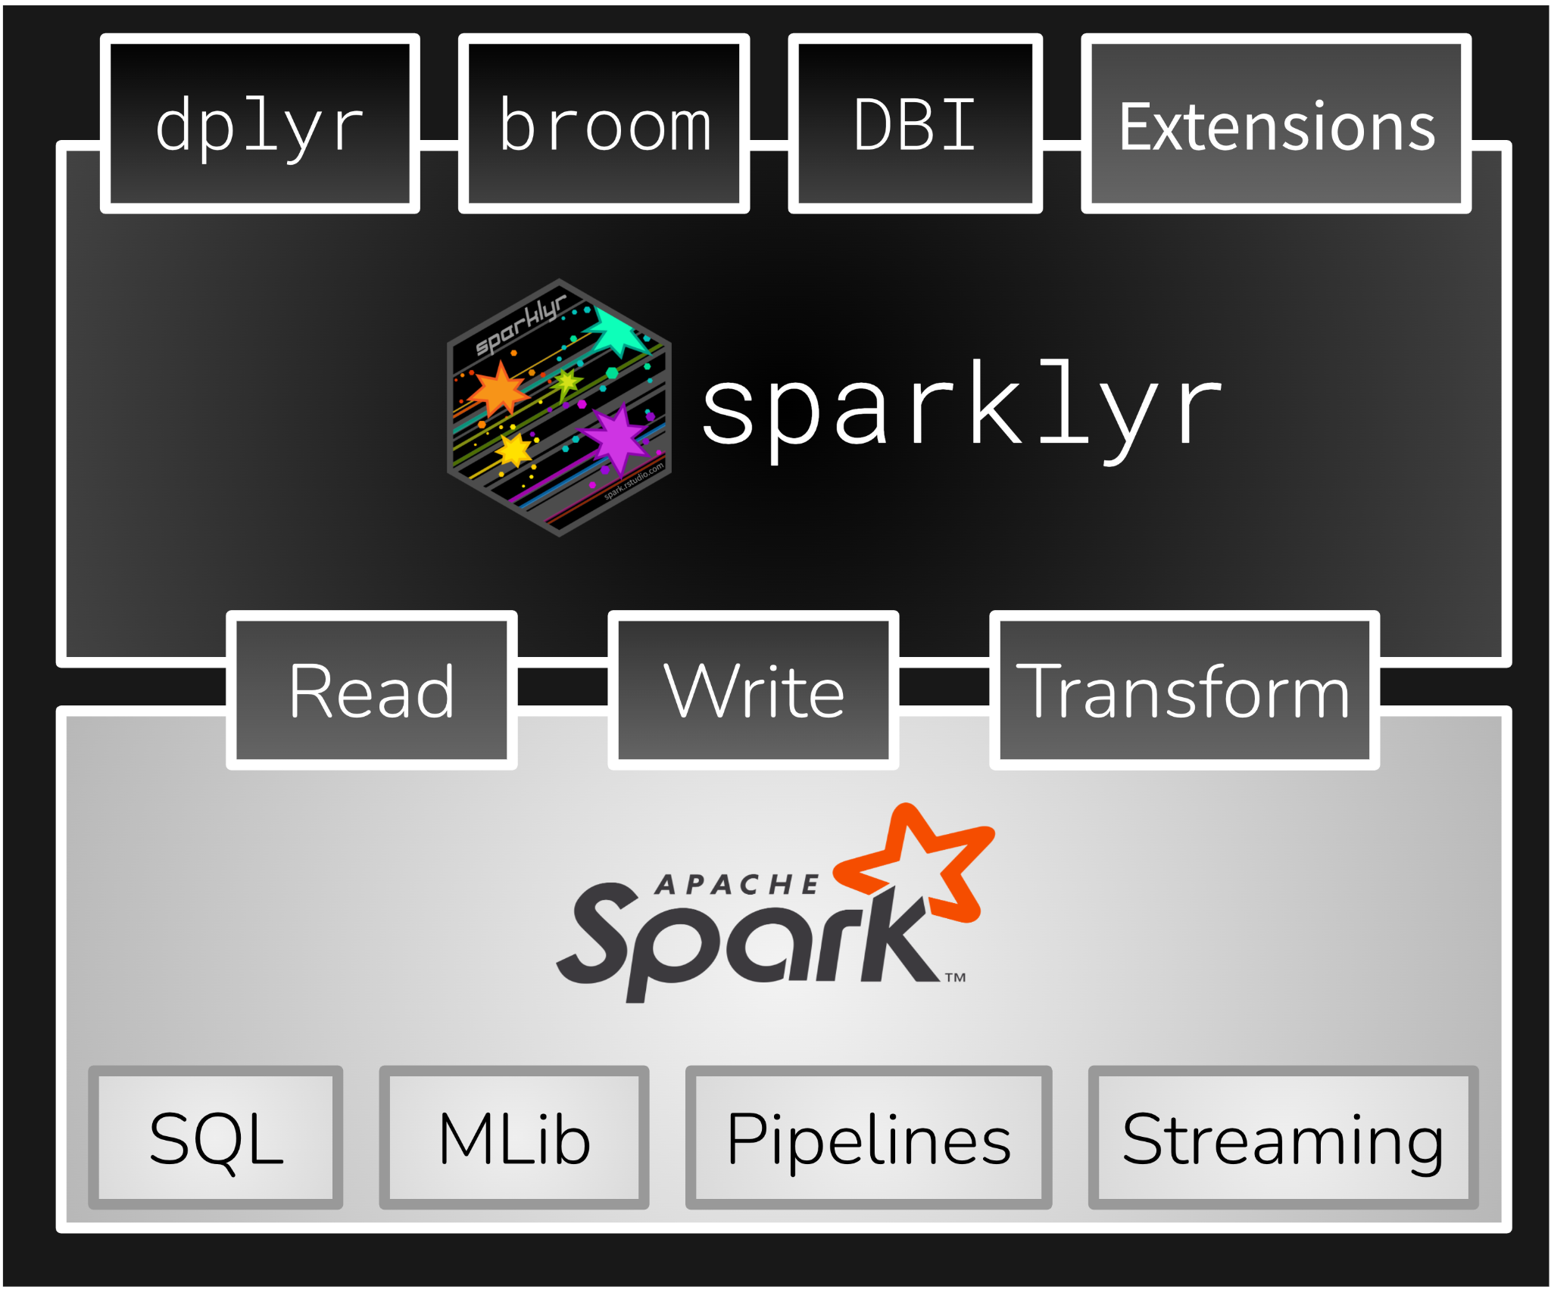
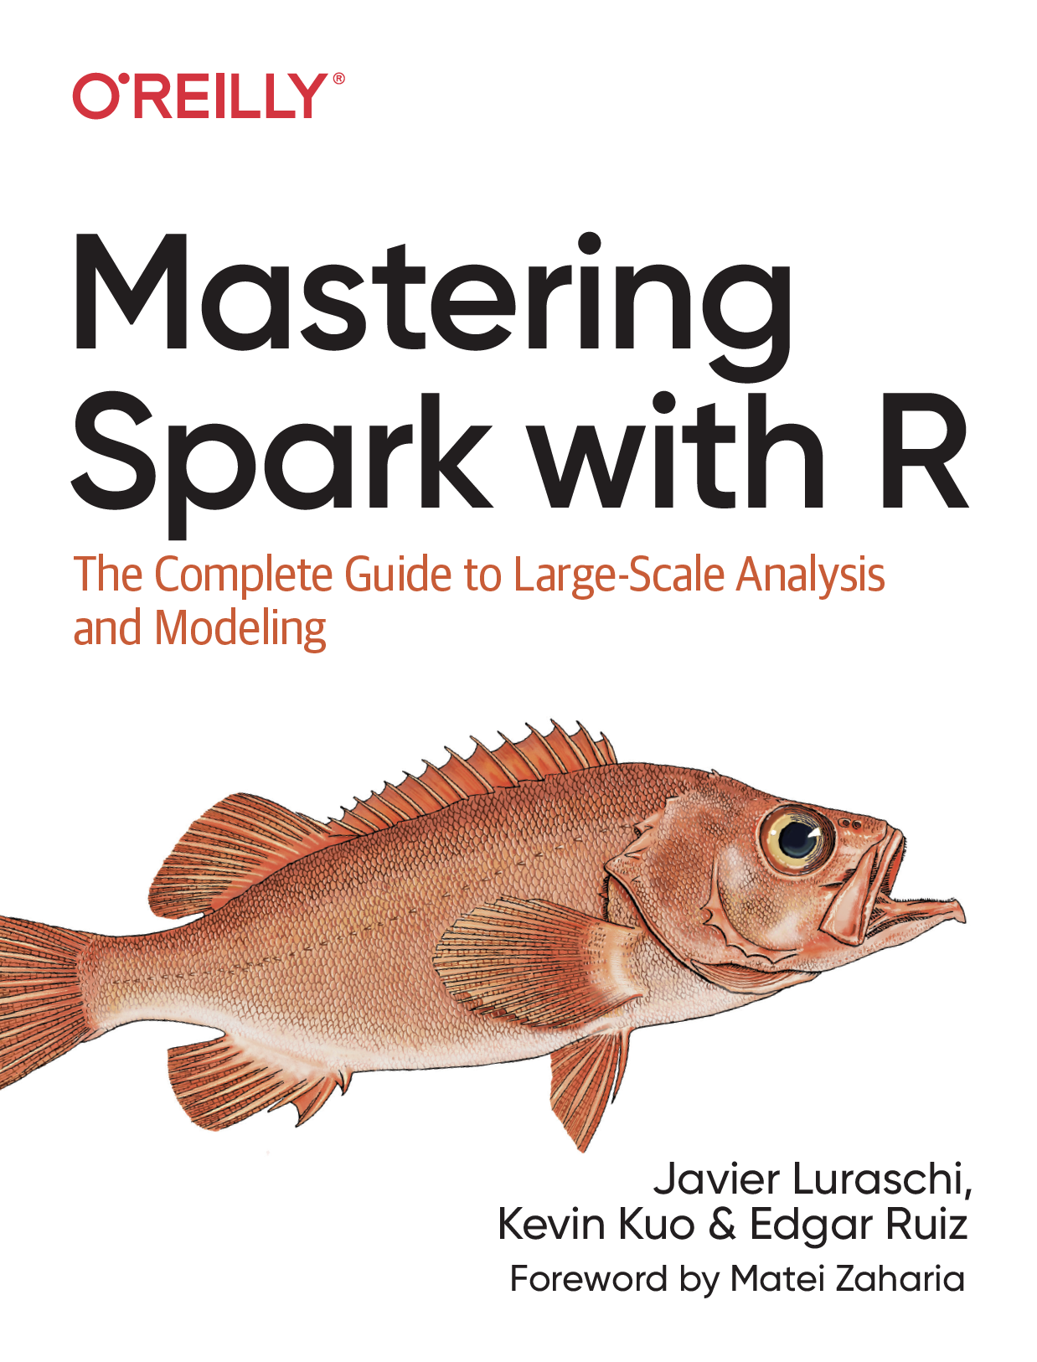

Ciencia de Datos en Spark con sparklyr : : GUÍA RÁPIDA
p = x
p = 2
ft_normalizer() - Normalizar un vector para que tenga una norma unitaria usando la norma p dada
ft_one_hot_encoder()- Continuo a vectores binarios
Modelado
ml_kmeans() | ml_compute_cost() |ml_compute_silhouette_measure() - Agrupación en clústeres con soporte para k-means
ml_power_iteration() - Para agrupar vértices de un grafo dadas similitudes por pares como propiedades de borde.
RECOMENDACIÓN
ml_als() | ml_recommend() - Recomendación mediante la factorización de matrices de mínimos cuadrados alternos
EVALUACIÓN
ml_clustering_evaluator() - Evaluador de clústeres
ml_evaluate() - Métricas de rendimiento de proceso
ml_binary_classification_evaluator() | ml_binary_classification_eval() | ml_classification_eval() - Conjunto de funciones para calcular las métricas de rendimiento de los modelos de predicción.
PATRÓN FRECUENTE
ml_fpgrowth() | ml_association_rules() | ml_freq_itemsets() - Un algoritmo paralelo de crecimiento de FP para minar conjuntos de elementos frecuentes.
ml_freq_seq_patterns() | ml_prefixspan() - Algoritmo PrefixSpan para minar conjuntos de elementos frecuentes.
ESTADÍSTICAS
ml_summary() - Extrae una métrica del objeto de resumen de un modo de Spark MLl
ml_corr() - Calcular matriz de correlación
REGRESIÓN
ml_linear_regression() - Regresión lineal.
ml_aft_survival_regression() - Modelo de regresión de supervivencia paramétrico denominado modelo de tiempo de falla acelerado (AFT)
ml_generalized_linear_regression() - GLM
ml_isotonic_regression() - Utiliza el algoritmo de infractores adyacentes al grupo en paralelo.
ml_random_forest_regressor() - Regresión con bosques aleatorios.
CLASIFICACIÓN
ml_linear_svc() - Clasificación mediante máquinas de vectores de soporte lineales
ml_logistic_regression() - Regresión logística
ml_multilayer_perceptron_classifier() - Basado en el Perceptrón Multicapa.
ml_naive_bayes() - Es compatible con Multinomial NB, que puede manejar datos discretos finitamente soportados
ml_one_vs_rest() - Reducción de Multiclase, realiza la reducción utilizando la estrategia de uno contra todos.
ÁRBOL
ml_decision_tree_classifier()|ml_decision_tree()|ml_decision_tree_regressor() - Clasificación y regresión mediante árboles de decisión
ml_gbt_classifier()|ml_gradient_boosted_trees() | ml_gbt_regressor() - Clasificación binaria y regresión mediante árboles potenciados por gradiente
ml_random_forest_classifier() - Clasificación y regresión mediante bosques aleatorios.
ml_feature_importances() | ml_tree_feature_importance() - Importancia de las características para los modelos de árbol
AGRUPAMIENTO
ml_bisecting_kmeans() - Un algoritmo de bisección de k-medias basado en el artículo
ml_lda() | ml_describe_topics() | ml_log_likelihood() | ml_log_perplexity() | ml_topics_matrix() - Modelo de tema LDA diseñado para documentos de texto.
ml_gaussian_mixture() - Maximización de expectativas para modelos de mezclas gaussianas (GMM) multivariantes
1
0
0
1
ft_pca() - Proyecte vectores a un espacio dimensional inferior de los k componentes principales superiores.
ft_quantile_discretizer() - Continuo a valores categóricos agrupados.
ft_regex_tokenizer() - Extrae tokens mediante el patrón de expresiones regulares proporcionado para dividir el texto.
Canalizaciones de ML
Cree fácilmente modelos formales de Spark Pipeline con R. Guarde la canalización en Sacala nativo. No tendrá dependencias de R.
0
0
INICIALIZAR Y ENTRENAR
ml_pipeline() - Inicializa una nueva canalización de Spark
ml_fit() - Entrena el modelo y genera un modelo de canalización de Spark.
GUARDAR Y RECUPERAR
ml_save() - Guarda en un formato que puede ser leído por Scala y PySpark .
ml_read() - Lee el objeto Spark en sparklyr.
1
A B
a
b
(x - median) / (p75 - p25)
ft_robust_scaler() - Elimina la mediana y escala de acuerdo con la escala estándar.
ft_standard_scaler() - Elimina la
media y escala a la varianza unitaria Uso de estadísticas de resumen de columnas
ft_stop_words_remover() - Filtra las palabras vacías de la entrada
ft_string_indexer() - Columna de etiquetas en una columna de índices de etiquetas.
ft_tokenizer() - Convierte a minúsculas y luego lo divide por espacios en blanco
𝞼 = x
𝞼= 0
no
ft_dplyr_transformer()
ml_linear_regression()
ml_pipeline()
ml_fit()
ml_save()
a
0
ft_bucketizer()
c
1
c
1
spark.posit.co/guides/pipelines
A B
a
b
R distribuido
0
a
0,a
ft_vector_assembler() - Combinar vectores en un solo vector de fila
ft_vector_indexer() - Indexación de columnas de entidades categóricas en un conjunto de datos de Vector
ft_vector_slicer() - Toma un vector de características y genera un nuevo vector de características con una submatriz de las características originales
ft_word2vec() - Word2Vec transforma una palabra en un código
1
a
1,a
1
b
1,b
Ejecute código R arbitrario a escala dentro del clúster con spark_apply(). Útil cuando se necesita una funcionalidad que solo está disponible en R, y para resolver "problemas vergonzosamente paralelos"
0
a
0,0
1
a
1,0
1
b
1,1
0,a
a
spark_apply(x, f, columns = NULL, memory = TRUE, group_by = NULL, name = NULL, barrier = NULL, fetch_result_as_sdf = TRUE)
1,a
a
CARACTERÍSTICA
ml_chisquare_test(x,features,label) - Prueba de independencia de Pearson para característica-etiqueta
ml_default_stop_words() - Carga las palabras vacías predeterminadas para el idioma especificado
1,b
b
boo
copy_to(sc, mtcars) |>
spark_apply(
nrow, # R only function
group_by = "am",
columns = "am double, x long"
)
too
next
Visualizar
DPLYR + GGPLOT2
UTILIDADES
ml_call_constructor() - Identifica el constructor de ML de Sparklyr asociado para la JVM
ml_model_data() - Extrae datos asociados a un modelo de Spark ML
ml_standardize_formula() - Genera una cadena de fórmula a partir de las entradas del usuario
ml_uid() - Extrae el UID de un objeto de ML.
copy_to(sc, mtcars) |>
group_by(cyl) |>
summarise(mpg_m = mean(mpg)) |>
collect() |>
ggplot() +
geom_col(aes(cyl, mpg_m))
Más información
Resumir en Spark
Recopilar resultados en R
Crear gráfica
spark.posit.co
therinspark.com
CC BY SA Posit Software, PBC • info@posit.co • posit.co • Aprenda más en spark.posit.co • sparklyr 1.8.6 • Actualizado: 2024-05

